Slide 1
Kanban
Теория, принципы, возможности
Подготовил студент группы КНТ-227: Колташева Анастасия

Slide 2

Kanban ― это метод улучшения процессов разработки .
Kanban — это вытягивающая система. Спрос на задачи, производственный заказ, формируется исходя из возможностей производственной единицы (специалиста, отдела).

Slide 3
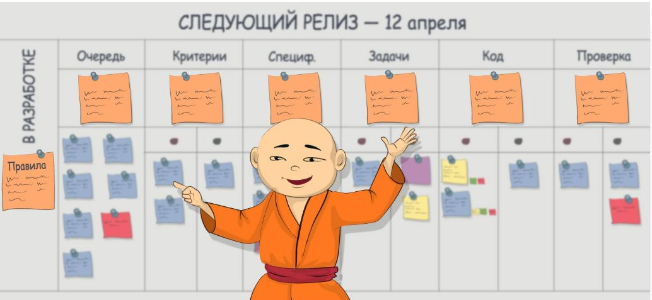
Слово «канбан» по-японски означает «рекламный щит, вывеска», однако в финансовой среде устоялся вариант с ошибочной транскрипцией латинской записи японского слова (kanban).

Slide 4
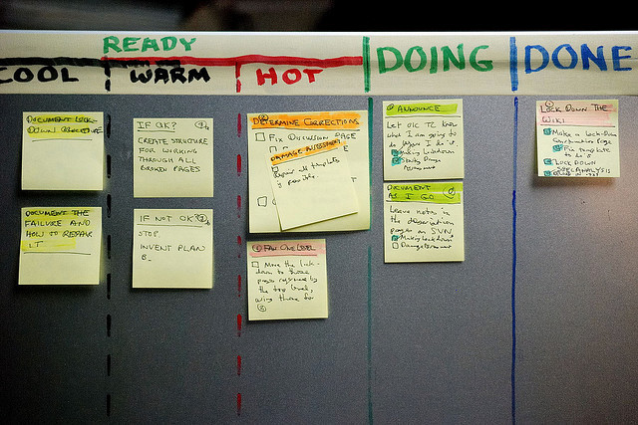
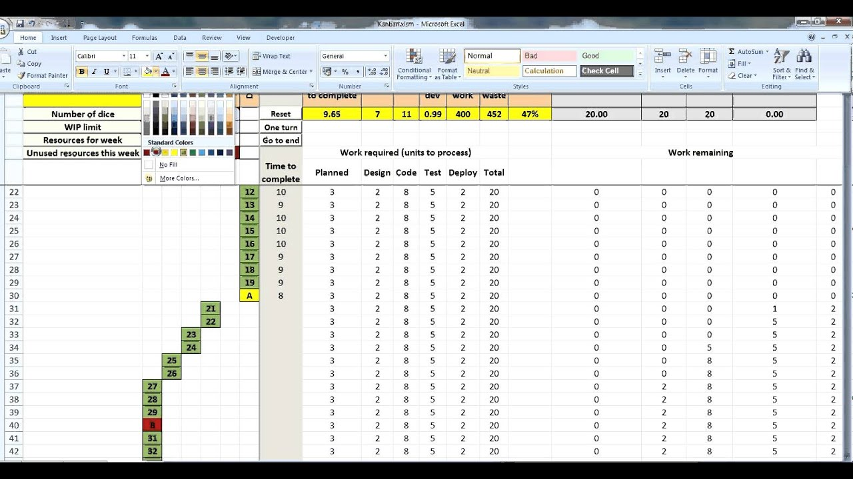
Визуализация бывает разной: доска со стикерами, стол с карточками, таблица в Excel или программы типа Trello и Jira. Правильной или неправильной визуализации нет — хорошо то, что подходит именно вам.

Slide 5
Канбан-метод
Так как Канбан-метод живет в сервисной парадигме, он придерживается ее принципов:
Выясните потребности и ожидания заказчика.
Управляйте работой, дайте людям организоваться вокруг нее.
Развивайте правила, чтобы улучшить показатели.

Slide 6

Основные практики в Канбане:
1. Визуализируйте.
2. Ограничивайте незавершенную работу.
3. Управляйте потоком работы.
4. Используйте явные правила.
5. Улучшайте и эволюционируйте.

Slide 7
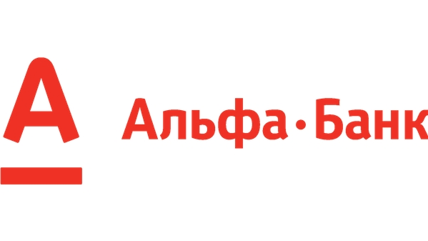






Компании

Slide 8
Вывод
Любая компания имеет слаженную работу, где каждый знает свою локацию на общей карте. Перед ней открываются все преимущества Канбана, из которых следует отметить:
— Уменьшение времени выполнения всего проекта в целом;
— Быстрая обратная связь от отдела тестирования;
— Раннее вовлечение тестировщиков и, как следствие, никакой головной боли перед релизом;
— Высокое вовлечение команды в процесс разработки;
— Выполнение проекта в срок за счёт уменьшения времени простоев и автоматизации интеграции;
— Высокое качество продукта.

Slide 9
Спасибо за внимание!

